Slide 1
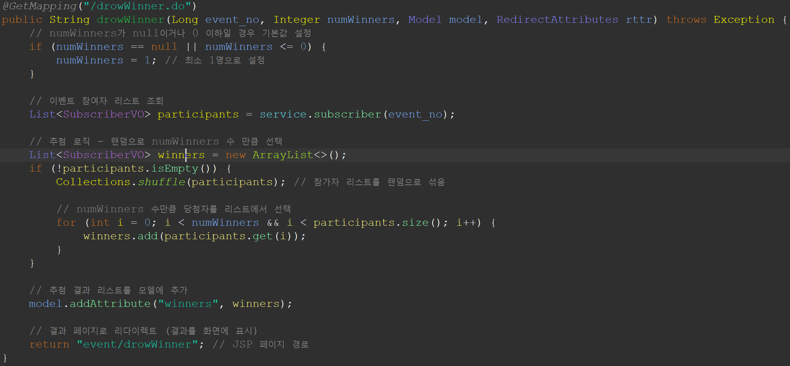
10-1. 핵심 코드: id 추첨
이 코드가 핵심 코드인 이유는 이벤트 당첨자를 뽑을 때 사용하는 코드로 참가자 리스트를 가지고 와서 뽑는 형식으로 제일 핵심으로 생각해서 가지고 온 코드 입니다

Slide 2
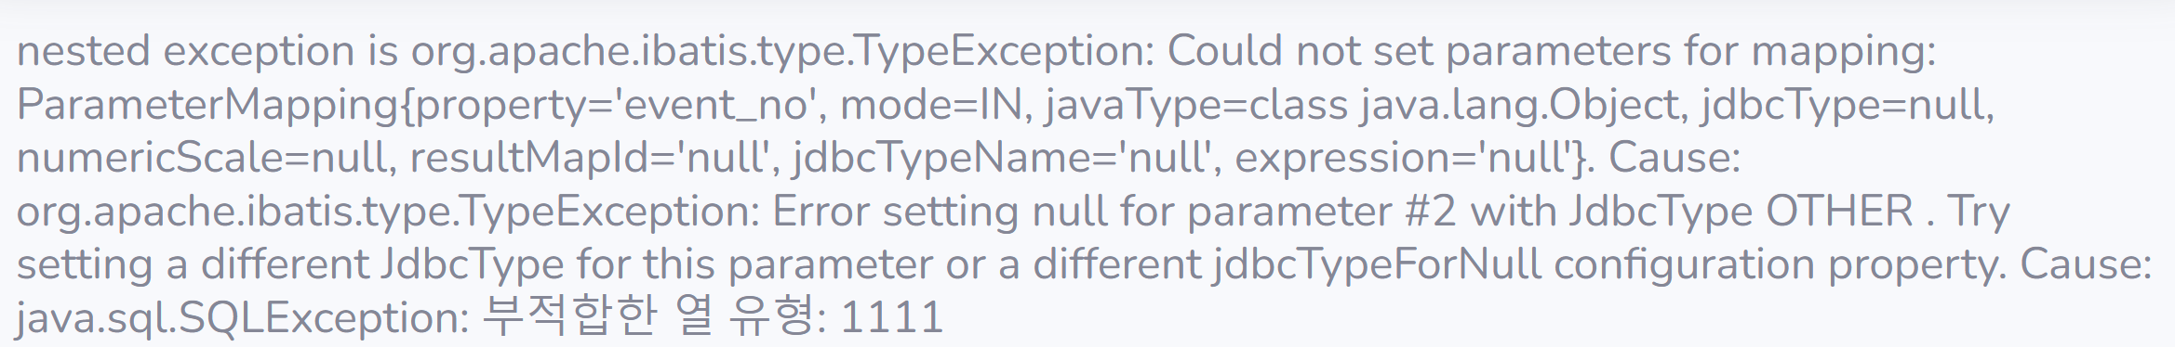
10-2. 오류 내용
이 코드의 오류는 이벤트 신청하는 품에서 참가자 리스트로 보낼 때 나온 오류입니다. 오류의 내용 해석한 결과 evnet_no jdbcType이 없어서 나온 오류입니다.

Slide 3
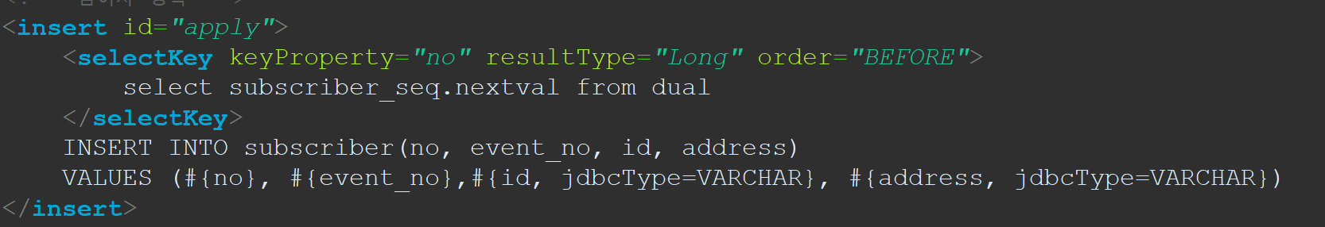
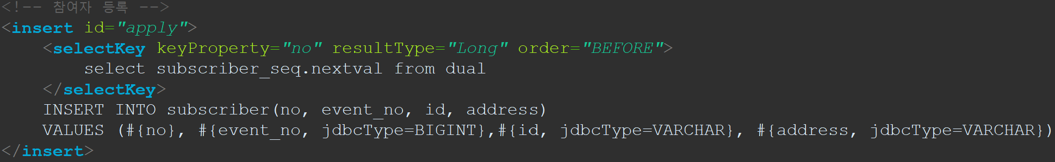
10-3. 오류 해결 과정
수정 전
수정 후
오류가 나온 코드는 mapper.xml로 나와서 evnet_no에 jdbcType이 없어서 나온 오류입니다.

